Slide 1

Conceptos

Slide 2

Conducta
La conducta está relacionada con la manera como se comportan las personas en los diversos contextos de la vida. Describe las acciones que realiza un individuo, frente a los estímulos que recibe de su entorno.
las conductas aprendidas, son las que el sujeto desarrolla para adaptarse al medio ambiente en que vive. Es decir que se relacionan con los conceptos de supervivencia y adaptabilidad social. Ellas son la memoria, el aprendizaje, el lenguaje, entre otras.
Las fuerzas externas estimulan a los individuos a actuar de ciertas maneras, ya sea realizando una conducta o evitándola.
Las cuales moldean, condicionando al individuo con características y modos de comportarse únicos.

Slide 3
¿ Por qué Focalizar en los Comportamientos?
Es un hecho objetivo.
Se pueden identificar los comportamientos dentro de una tarea.
Indagar en ellos, permiten entender el ¿por qué? las personas hacen lo que hacen.
Permite recolectar datos para actuar sobre las barreras al comportamiento inseguro.
Permite reforzar comportamientos seguros y eliminar comportamientos riesgosos

Slide 4

Capacitación de seguridad Conductual
Comportamiento un acto observable
Son comportamientos
Observables, medibles, cuantificables

Slide 5
¿Les parece familiar esto ?
Y si tenía los cursos de prevención, participo de la charla de los 5 minutos, estaba capacitado, lleva más de 15 años en la compañía y más de 30 en la minería y además declara que sabía que si tomaba esa decisión, podría fallar… entonces…
¿PORQUÉ SE ACCIDENTO?

Slide 6
La respuesta mas probable.
Factor Humano
Condiciones.
Procedimiento.
Planificación.
Conocimientos.
Conductas

Slide 7
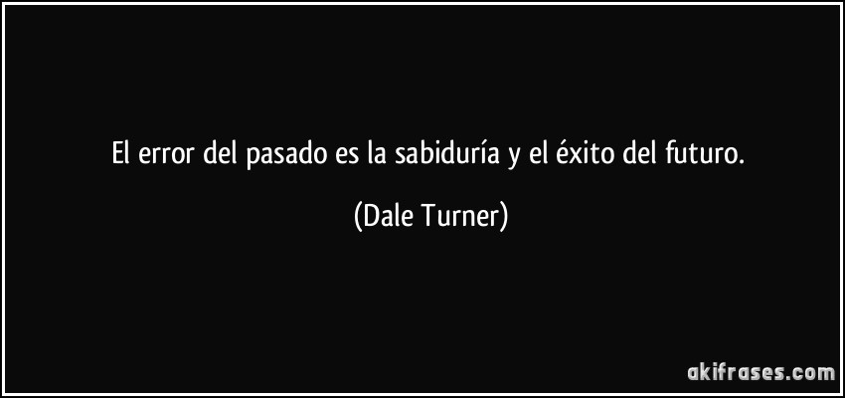
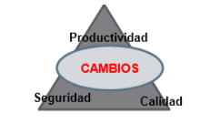
La conducta y su génesis
Errores humanos
Existen y van a ocurrir.
Cotidianidad
Pareja.
Familia.
Trabajo

Slide 8
Entendiendo al Ser Humano
Dos aspectos irrefutables en la vida del Ser Humano
Exceso de confianza
Aprendizaje
Ansiedad
La Muerte
El Error
Motivacional
Inseguridad
Desconcentración

Slide 9
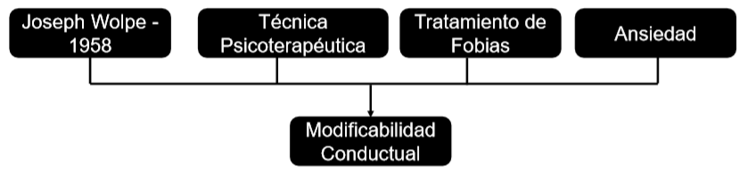
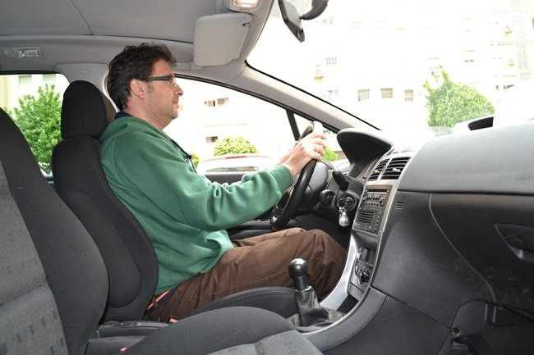
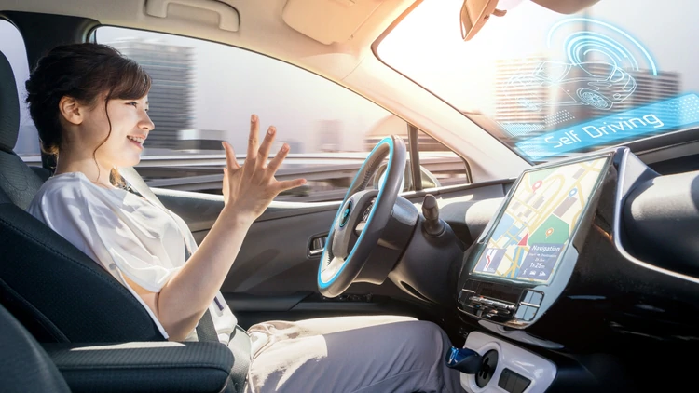
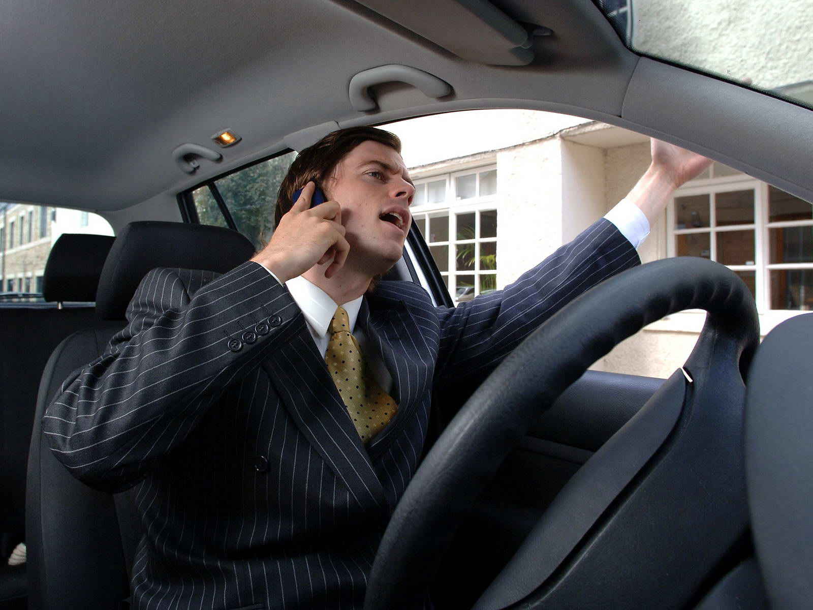
Desensibilización Sistemática.
Teoría aplicada a la realidad.

Slide 10
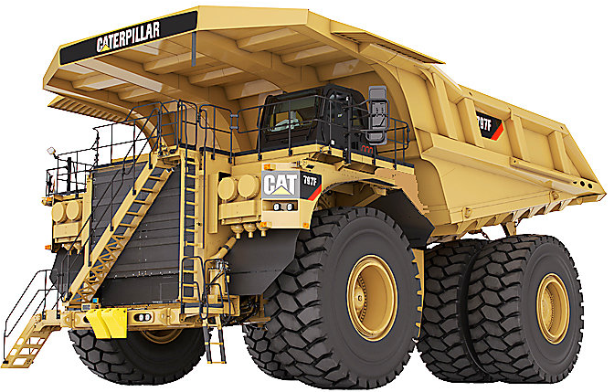
Desensibilización Sistemática.
Riesgos y Peligros
Riesgos y Peligros
Riesgos y Peligros
Riesgos y Peligros
Riesgos y Peligros

Slide 11
Normalización de Factores de Riesgo
¿Cómo se rechaza algo que no se ve?
Aversión al Riesgo
¿Por qué ahora no tiene que estar si siempre a estado?
Matemática Conductual
Desensibilización Sistemática
Error Humano
Conductas Riesgosas

Slide 12
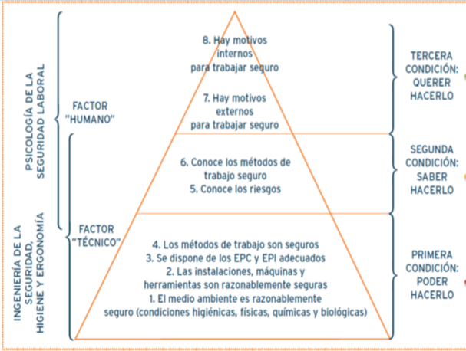
Persona y accidente
Cultura de seguridad.
Capacitación constante.
Gestión Base

Slide 13
Matemática conductual.
Herramientas de Gestión Preventivas
CS
CS
NO ACCIDENTE
Seguridad Basada en la Conducta
CS
CR
ALTA POSIBILIDAD DE ACCIDENTE
CR
CR
ACCIDENTES

Slide 14
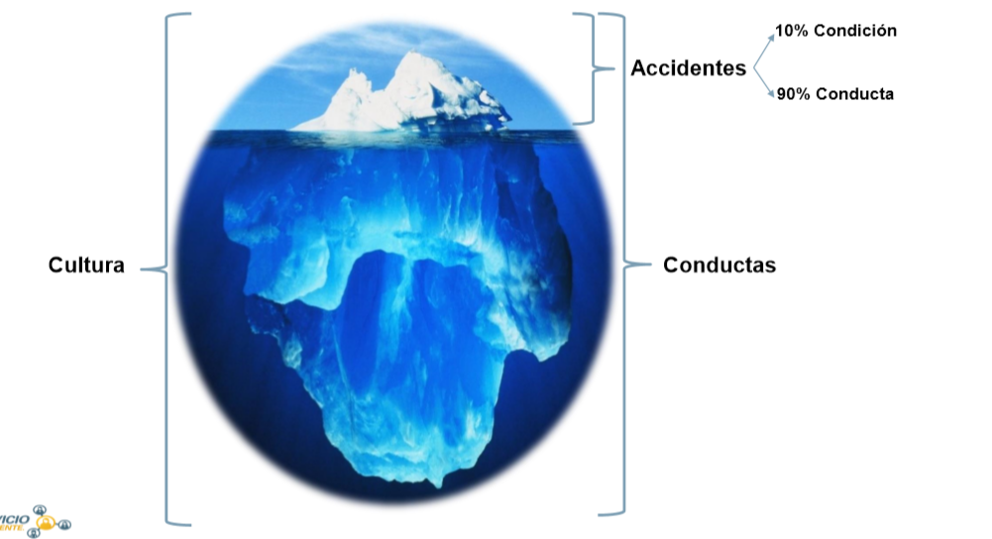
Observación y comportamientos.

Slide 15

Factores que influyen en el trascurso de la tarea.
Evaluación y control de los riesgos y peligros de la ejecución de la tarea . (ART).
Inicio de la ejecución de tareas ( conductas )
Avance en el desarrollo de las maniobras .
Fenómeno natural de metamorfosis del escenario laboral.
Reevaluación estratégica de los riesgos y peligros asociados.
Comunicación permanente y pertinente a la tarea.
Control de los riesgos y peligros asociados.
Presión
Imprevistos
Motivación personal.
Instrucciones.
Estilos de trabajo
Comunicación.
Implicancia social.
Las solicitudes y la gestión de una nueva evaluación de las tareas de nuestro trabajo surgen a raíz de incidencias y pueden ayudar a facilitar resoluciones efectivas.
Dentro de las condiciones, ustedes son lideres estratégicos. Esto no apunta a una segregación explicita de competencias y/o habilidades propias, si no un trabajo de prevención CONSTANTE durante la tarea.

Slide 16

Metamorfosis social/laboral.
Tareas asociadas al trabajo
Análisis de la ejecución
Seres sociales (activos).
Alineamientos conductuales.
ANALISIS CONSTANTE DE LOS RIESGOS
CAMBIO

Slide 17
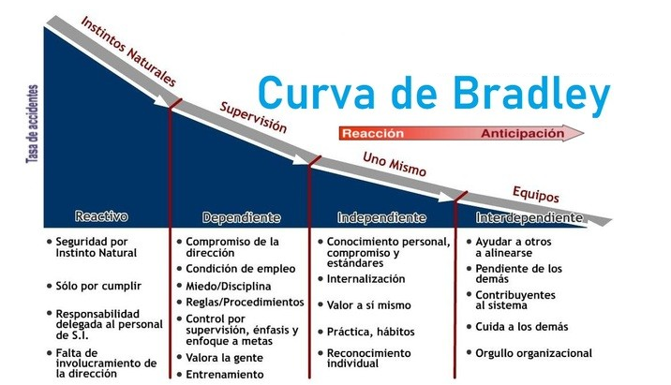
¿Qué es el Factor de Alerta ?

Slide 18
V=(C+H)x A

Slide 19
¿Cómo está la sociedad HOY?

Slide 20

Mente orientada a la crisis.

Slide 21

Deportes que están de moda.

Slide 22
Quejologos
Reclamologos
Opinologos/Todologos

Slide 23
Queja > Reclamo > Opinión.
Mente orientada a la crisis
ESTANCAMIENTO VITAL
Pierdo el poder.

Slide 24
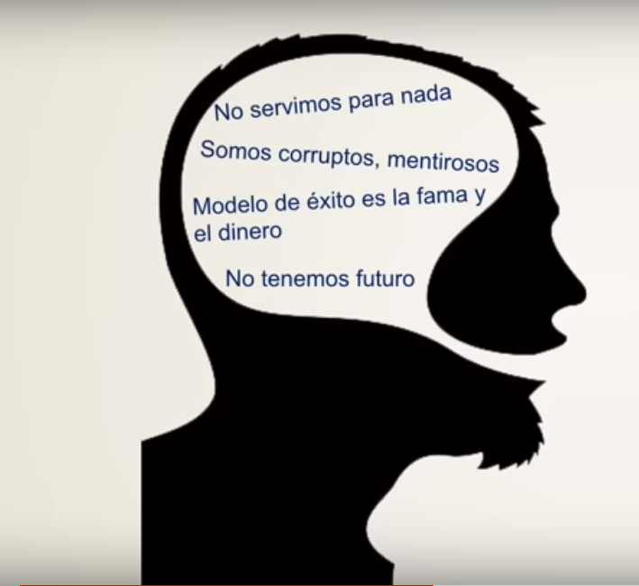
“ ¿Viste cómo somos los Chilenos?”
“ Bueno ¿ y qué quieres? estamos en Chile.”
“ ¿Y nosotros que podemos hacer”

Slide 25
(todo suma).
Conocimiento
Habilidad
Talento
Experiencia.

Slide 26
Nada cambio, solo mi actitud… y todo cambio
V=(C+H)x A

Slide 27

<< El Protagonista lidera su metro cuadrado>>

Slide 28

“Uno es lo que hace y también lo que deja de hacer”

Slide 29
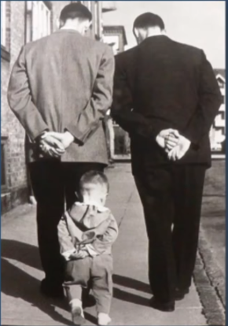
Ser la imagen de lo que queremos ver

Slide 30

GRATITUD
ENCUENTRO
SOLIDARIO
OPTIMISTA
RESPETUOSO
AMOR INCONDICIONAL

Slide 31
“El mundo es como nosotros lo creamos”
“El primer partido lo juego contra mí mismo”
Veo todo lo que tengo o todo lo que me falta
Victima
Protagonista

Slide 32

Sentido Común

Slide 33




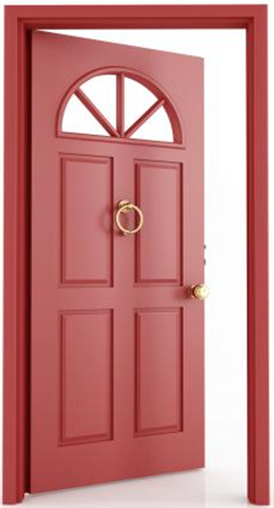

Slide 34
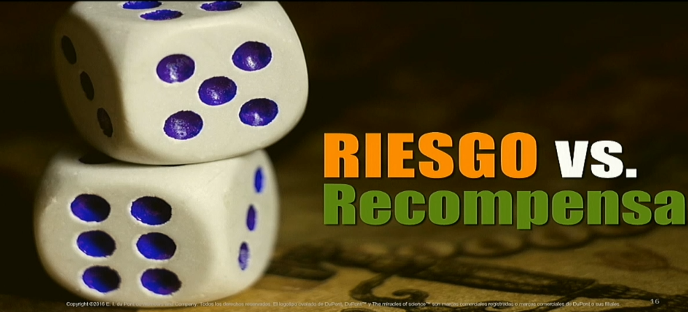

Slide 35


Slide 36
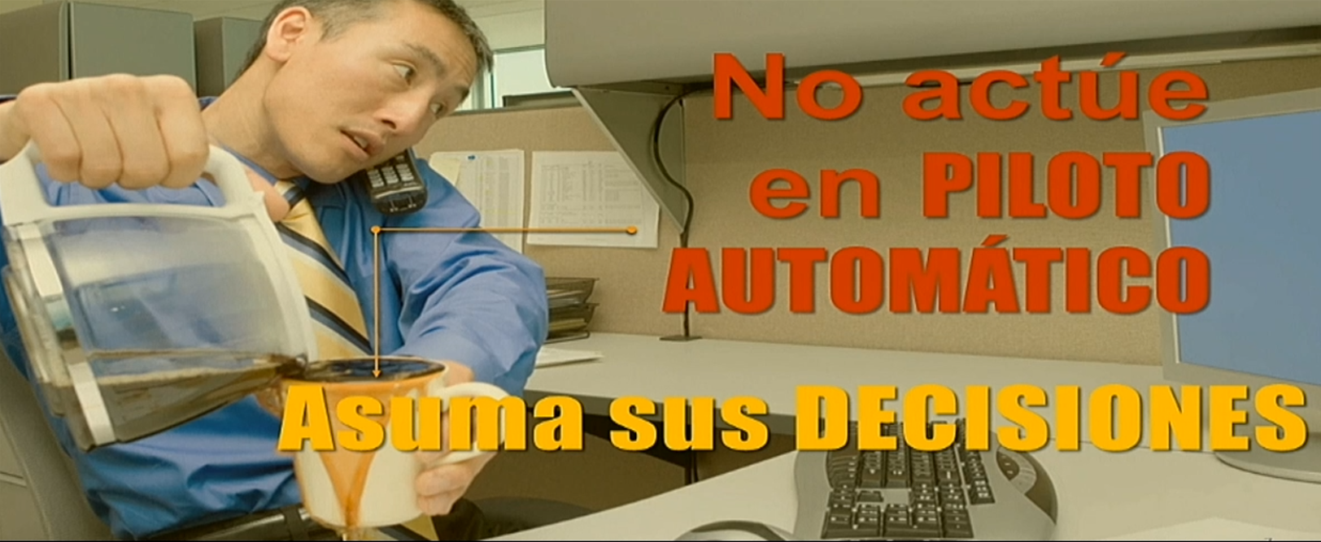

Slide 37

Cultura Preventiva
Intervención Seguridad Conductual.
Productividad
Seguridad
Calidad
Cambio
Cambio
Seguridad
Calidad
Productividad
Estructura como base fundamental
Hábitos…
Cultura Productiva
Cultura Preventiva
Miedos = emoción
Nuevas realidades.
Productividad
Producción

Slide 38
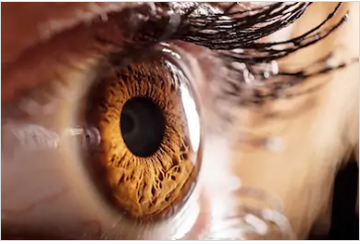
“ ¿Que es la Conciencia?”
Base fundamental…
Principio dentro del cambio
Nos enfrentamos al cambio
Decisiones
Consecuencia.
El vivir bien.
Perdida de ella.
Ver lo que esta ocurriendo en tu entorno”
Sentido Común
Adaptarse
Ser efectivo.

